Slide 1
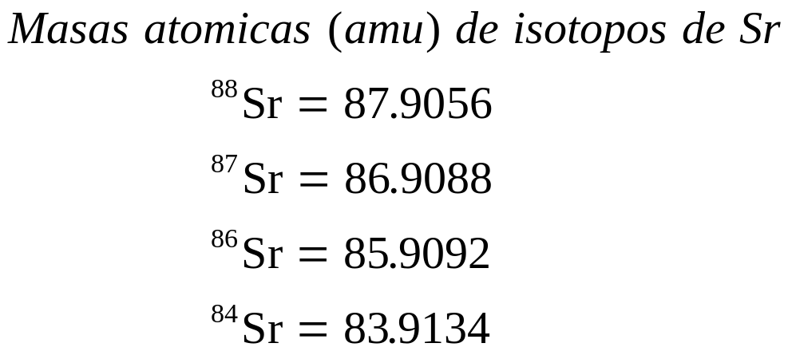
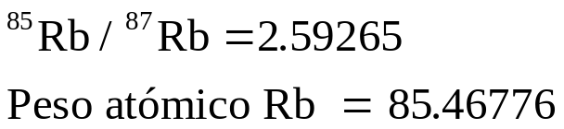
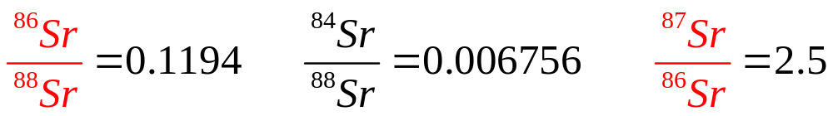
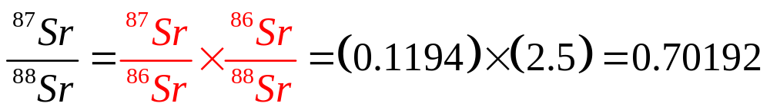
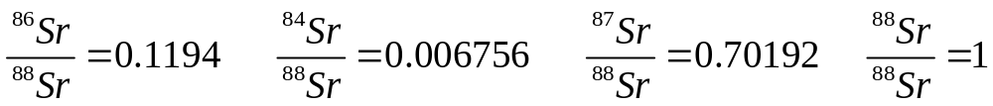
Problemas Capitulo Rb-Sr
Parámetros relevantes :
(⁸⁷Rb) = 1.42 × 10-11 y-1
⁸⁶Sr/⁸⁸Sr = 0.11940
⁸⁴Sr/⁸⁸Sr = 0.006756
1. Calcular: a) las abundancias de los isótopos Sr y b) el peso atómico de Sr dado que ⁸⁷Sr/⁸⁶Sr = 2.500.

Slide 2
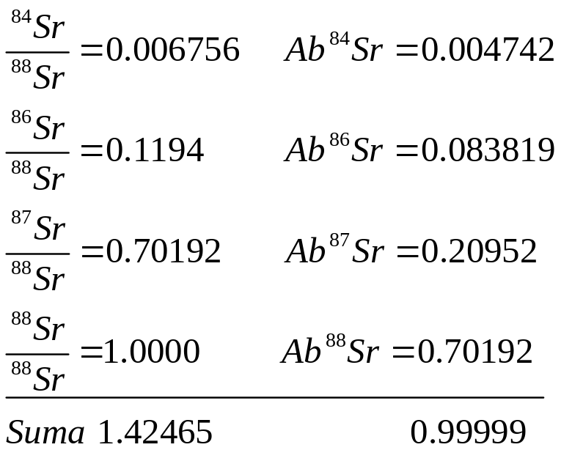
1. Calcular: a) las abundancias de los isótopos Sr

Slide 3
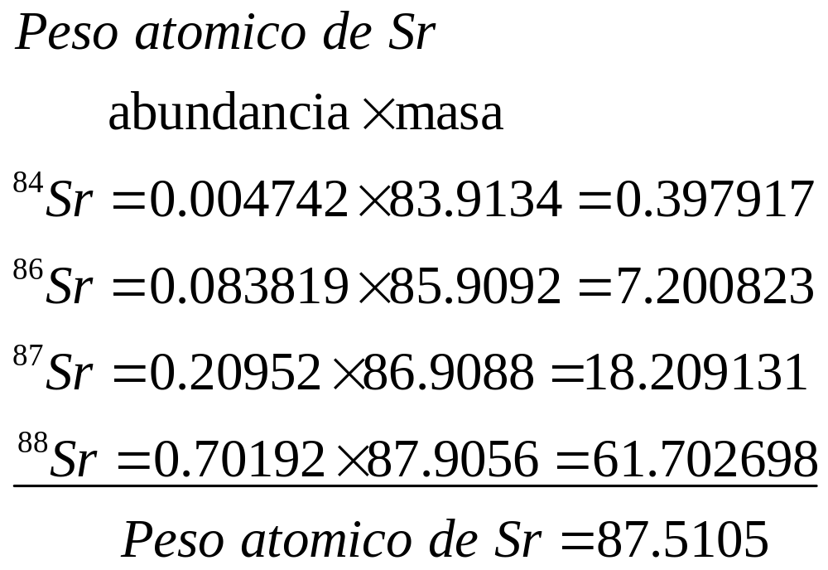
1. b) el peso atómico de Sr

Slide 4
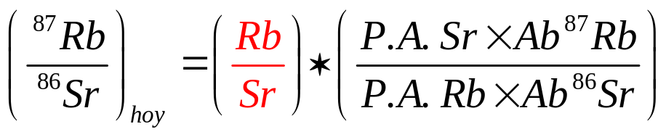

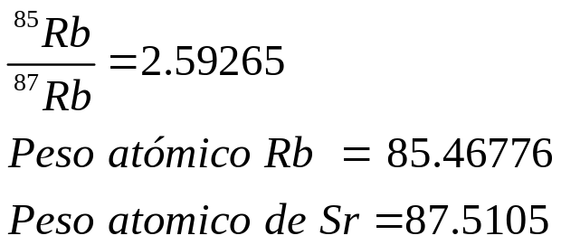
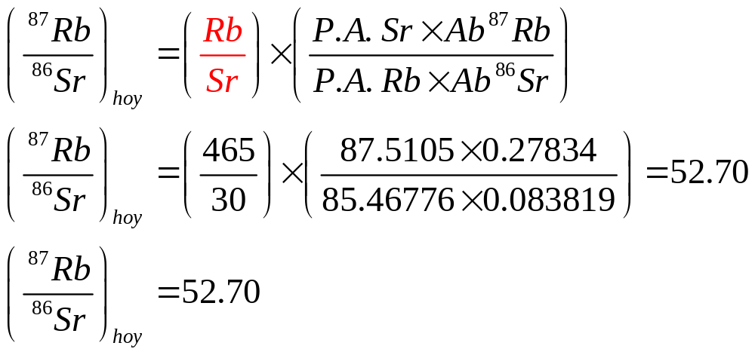
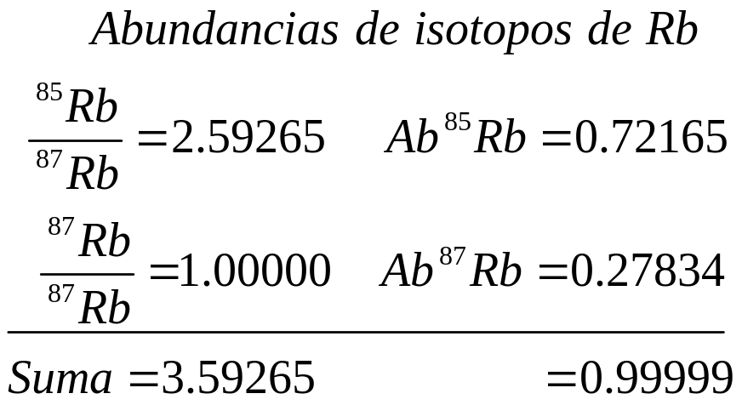
2. Calcular el cociente ⁸⁷Rb/⁸⁶Sr (atómico) de una muestra de biotita que tiene las siguientes concentraciones: Rb = 465 ppm, Sr = 30 ppm, y cuya proporción ⁸⁷Sr/⁸⁶Sr es 2.5, (Utilizar el resultados del problema 1 anterior).

Slide 5
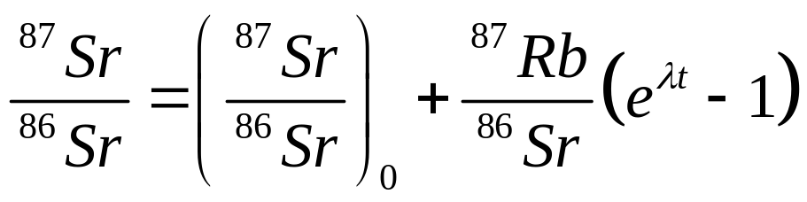
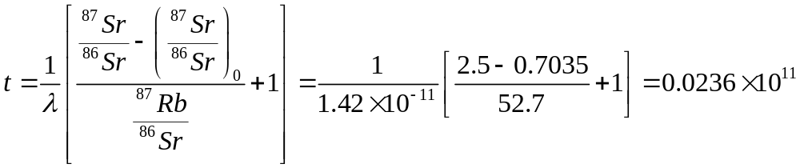
3. Si el cociente inicial ⁸⁷Sr/⁸⁶Sr de la biotita en el problema 2 anterior fue 0.7035, ¿cuál es la "edad" de este mineral? (Use la ecuación 52).
t = 2.36 × 10⁹años o 2.36 Ga

Slide 6
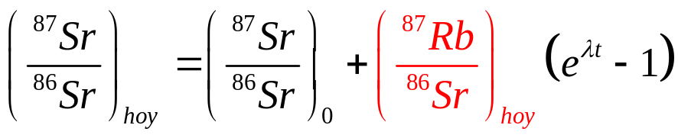
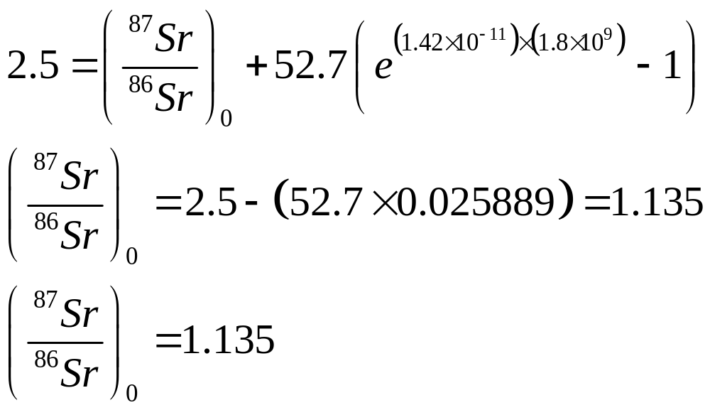
4. ¿Cuál fue la relación ⁸⁷Sr/⁸⁶Sr de esta biotita hace 1.8×10⁹ años?

Slide 7
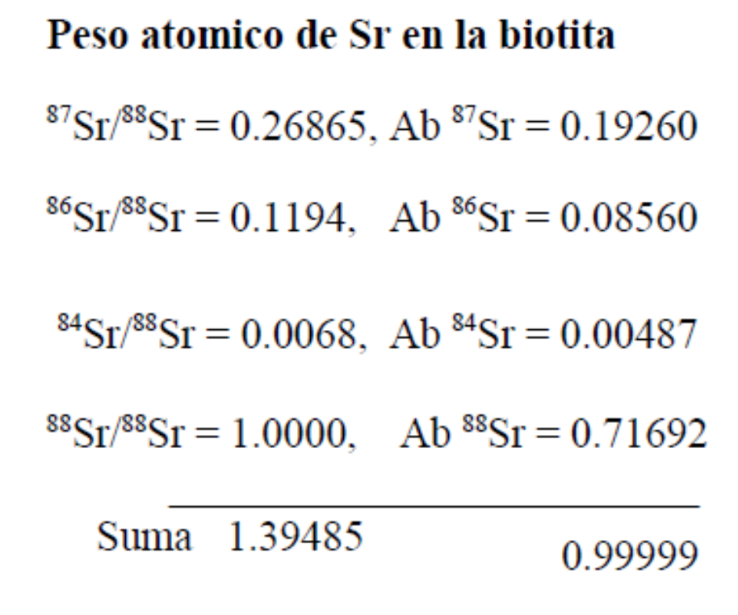
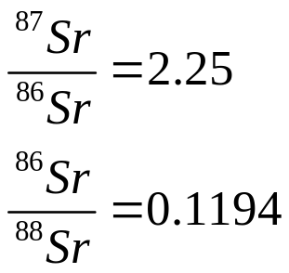
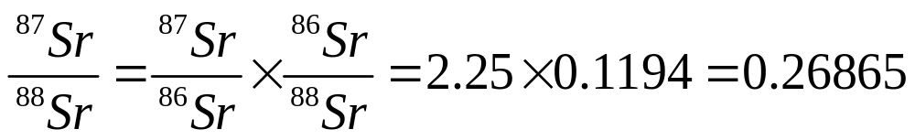
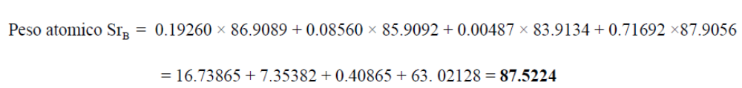
5. Una muestra de biotita contiene 15.5 ppm de Sr, 265.4 ppm de Rb, y tiene un cociente ⁸⁷Sr/⁸⁶Sr de 2.25. ¿Cuál es su edad Rb-Sr?, suponiendo que su relación inicial ⁸⁷Sr/⁸⁶Sr es 0.70 y la constante de decaimiento λ(⁸⁷Rb) = 1.42×10⁻¹¹ años⁻¹.
Supongamos que los otros cocientes isotópicos de Sr en la biotita son: ⁸⁶Sr/⁸⁸Sr = 0.1194, ⁸⁴Sr/⁸⁶Sr = 0.0068. Las masas de los isótopos Sr se dan en el problema 1 y las abundancias de los isótopos Rb son: ⁸⁷Rb = 27.83%, ⁸⁵Rb = 72.17%, y el peso atómico de Rb es 85.4667

Slide 8
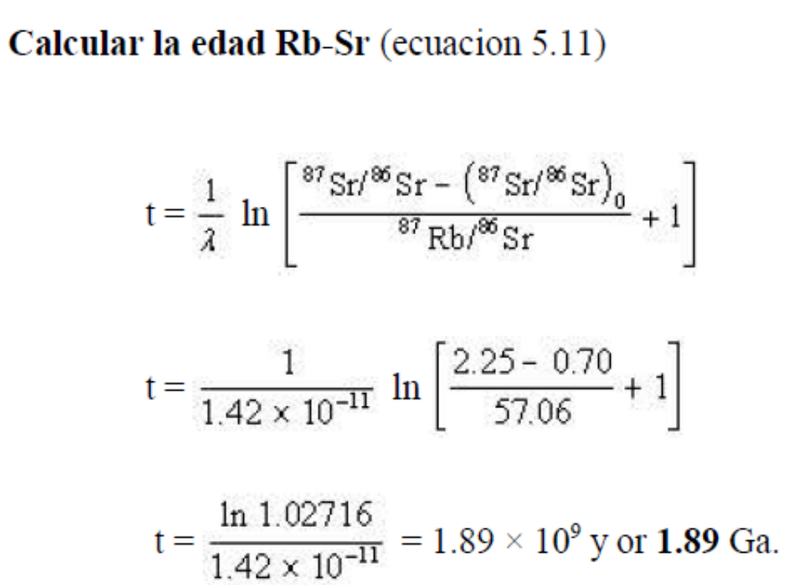
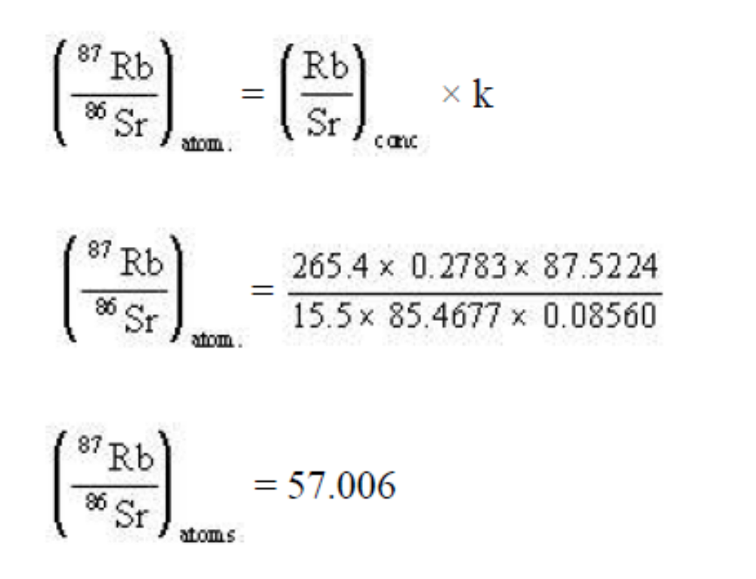
La muestra de biotita contiene 15.5 ppm de Sr, 265.4 ppm de Rb
Calcular el cociente ⁸⁷Rb/⁸⁶Sr

Slide 9
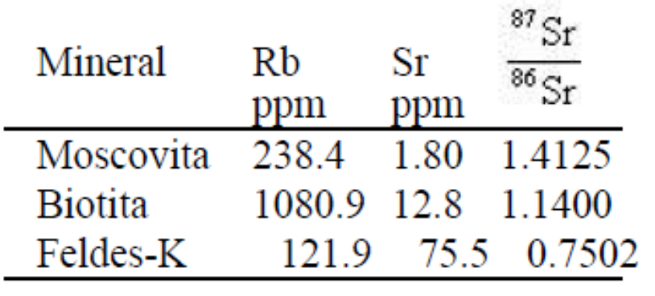
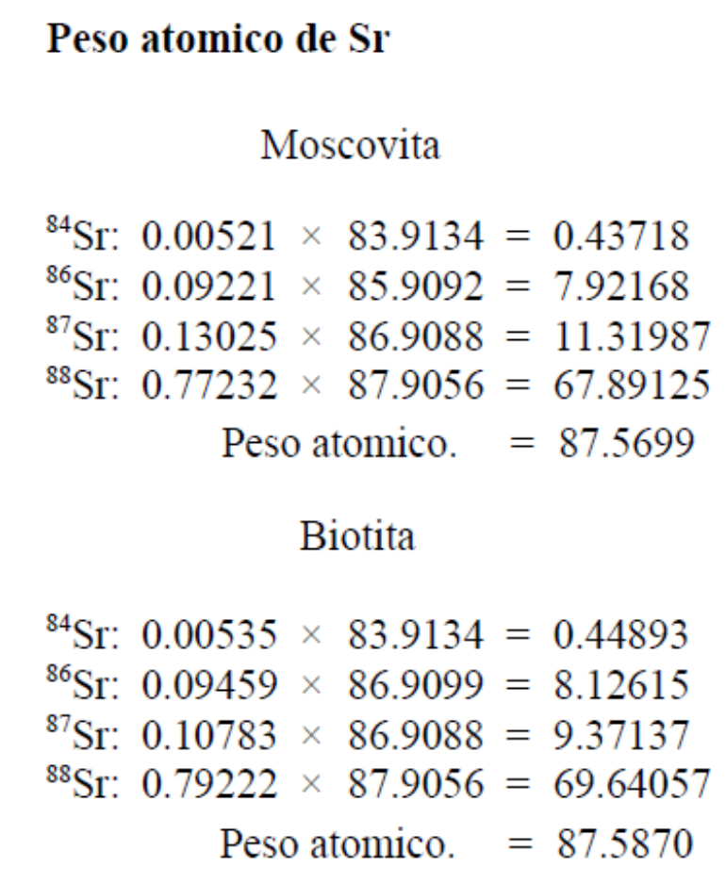
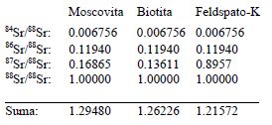
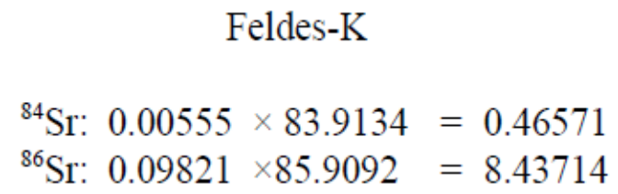
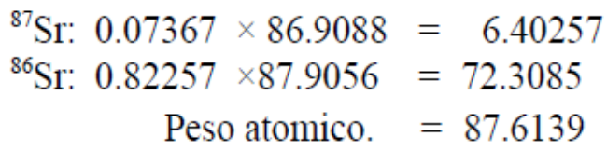
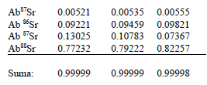
6. Los siguientes datos se obtuvieron de tres minerales de una pegmatita:
a. Calcular las edades Rb-Sr para cada mineral suponiendo un cociente inicial de ⁸⁷Sr/⁸⁶Sr= 0.7040.
Abundancias de los isotopos de Sr

Slide 10
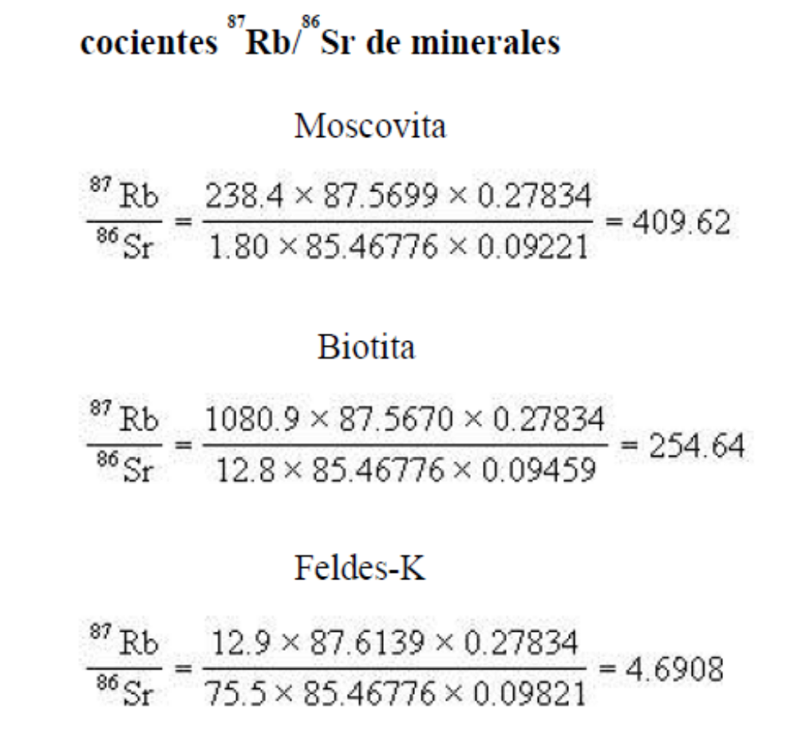
Tener en cuenta que la abundancia de los isótopos de Sr y sus pesos atómicos en los tres minerales difieren debido a las diferencias en sus cocientes ⁸⁷Sr/⁸⁶Sr.

Slide 11
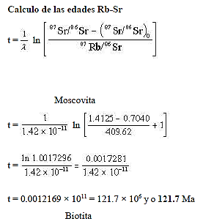
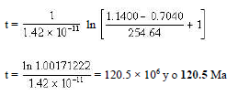
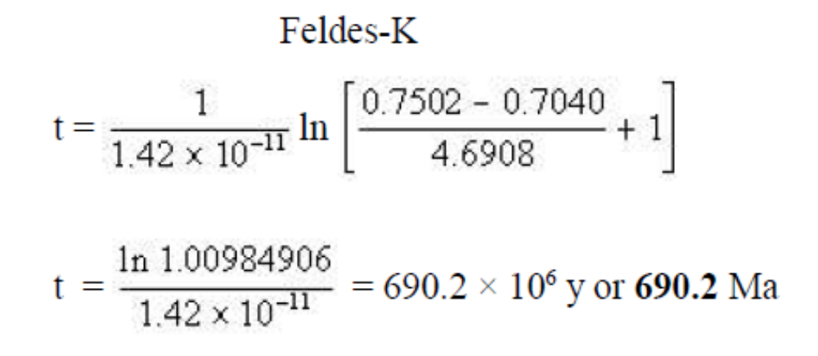
6b. ¿Por qué las fechas (edades) Rb-Sr de estos minerales son discordantes?
Presumiblemente por la difusión de ⁸⁷Sr radiogénico de moscovita y biotita hacia K-feldespato durante un episodio de metamorfismo regional, esto hizo que aumentara el ⁸⁷Sr en el feldespato-K, reportando así una edad para el feldespato-K mas antigua que los otros dos minerales
Botita

Slide 12
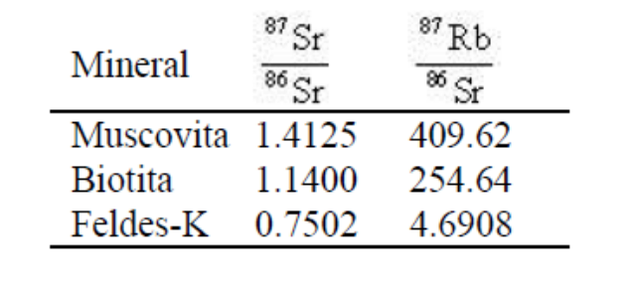
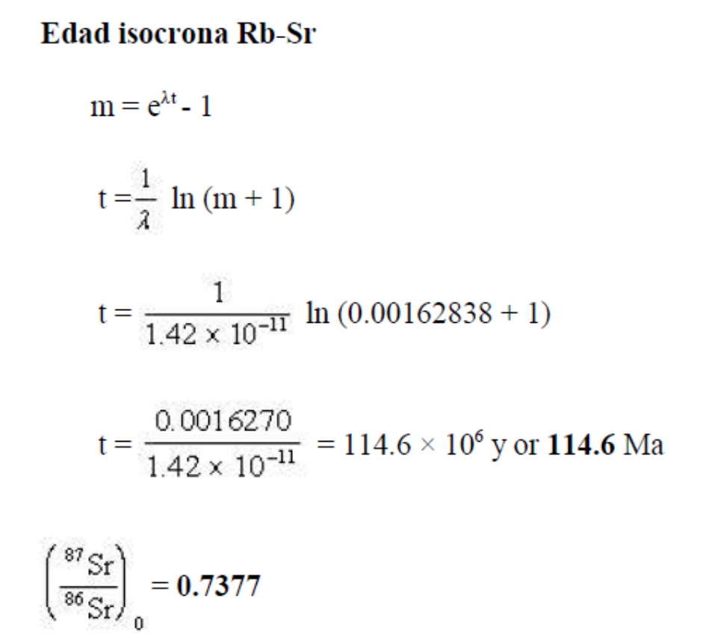
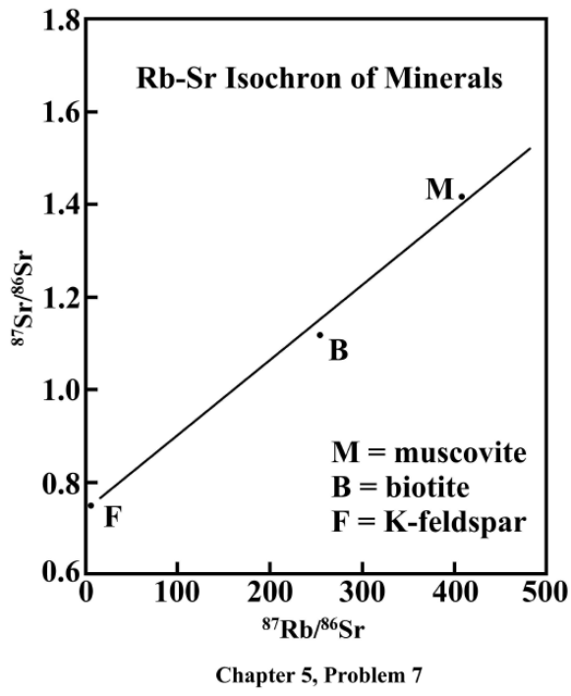
7. Graficar los cocientes ⁸⁷Sr/⁸⁶Sr y ⁸⁷Rb/⁸⁶Sr de los tres minerales en el problema 6 en un diagrama isócrona. Calcular la pendiente y la intersección en el eje Y de la isócrona con el método de mínimos cuadrados.
Calcular la edad Rb-Sr de la pendiente de la isócrona así como el cociente inicial ⁸⁷Sr/⁸⁶Sr inicial.
Isócrona Rb-Sr de minerales
M=moscovita
B=biotita
F=feldespato-K

Slide 13
Interpretación
Tener en cuenta que la relación inicial ⁸⁷Sr/⁸⁶Sr de estos minerales es 0.7377 en ves de 0.7040 como se supone
en el problema 6. Lo que hace que las edades calculadas en el problema 6 sean incorrectas.
Por lo tanto, todas las edades de Rb-Sr calculadas con el cociente inicial de ⁸⁷Sr^{/86}Sr de 0.7040 son incorrectas.
El elevado cociente inicial ⁸⁷Sr/^{86S}r de los minerales puede indicar que el Sr que contienen fue isotópicamente homogeneizado durante un episodio de metamorfismo.
Alternativamente, los minerales pueden haber cristalizado de un magma que contenía Sr con un cociente ⁸⁷Sr/⁸⁶Sr elevado porque se formó por fusión parcial de rocas de corteza antiguas.
La edad isócrona Rb-Sr (114.6 Ma) es el tiempo transcurrido desde que los minerales se enfriaron a sus temperaturas de bloqueo ya sea después de un episodio de metamorfismo o después de la cristalización de magma
La escala de tiempo geológica indica que la edad está dentro del intervalo de tiempo de la Era Aptiense de la Época Cretácica Temprana.

Slide 14
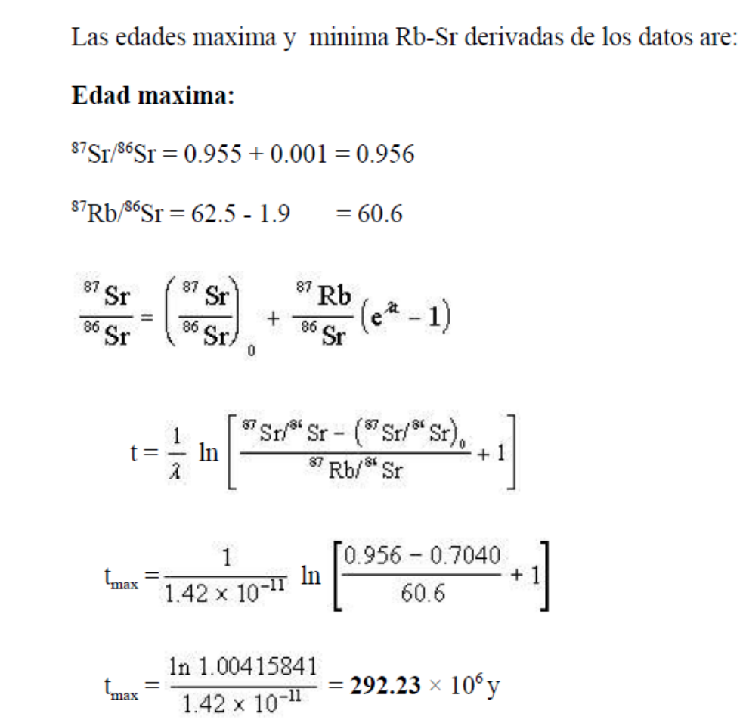
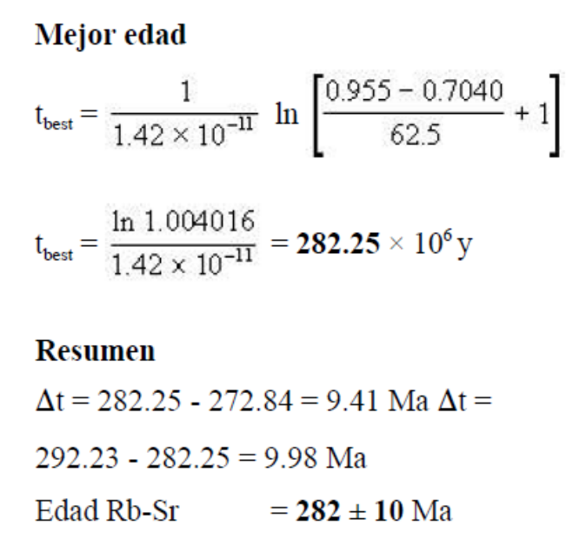
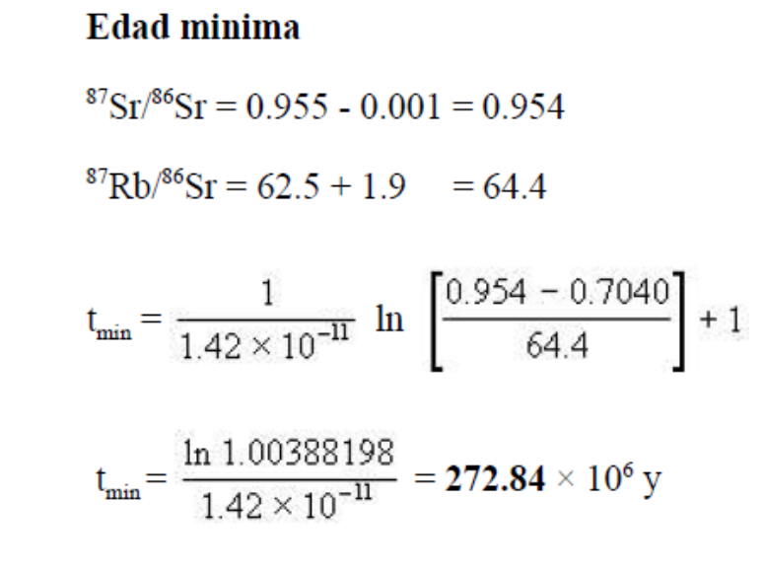
8. Dado que el cociente ⁸⁷Sr/⁸⁶Sr de un mineral es de 0.955 ± 0.001 y su cociente ⁸⁷Rb/⁸⁶Sr es de 62.5 ± 1.9, calcule la edad Rb-Sr de este mineral y la incertidumbre de esta fecha, correspondiente a los errores analíticos. (Supongamos que (⁸⁷Sr/⁸⁶Sr)₀ = 0.7040).

Slide 15
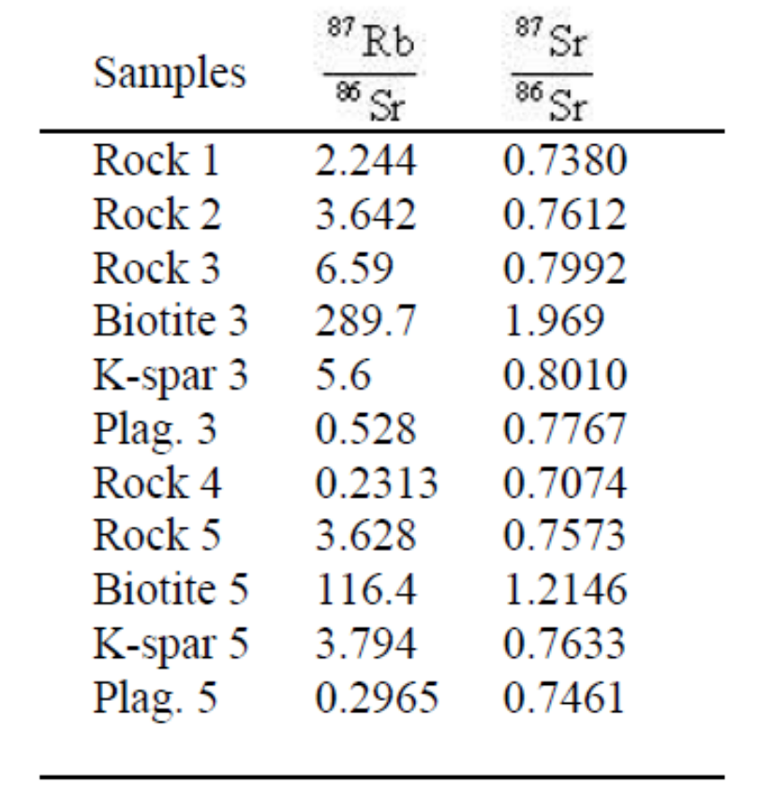
9. Los siguientes datos se aplican a rocas enteras y minerales separados del Gneis de Baltimore, Maryland (Wetherill et al., 1968. Geol. Soc. Amer. Bull., 79:757-762).
Muestras
Interpretar estos datos por medio de diagramas isócronas adecuados. Determinar las fechas Rb-Sr y cocientes iniciales ⁸⁷Sr/⁸⁶Sr y utilícelos para reconstruir la historia geológica de Baltimore Gneis.

Slide 16
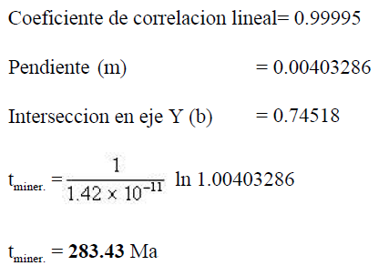
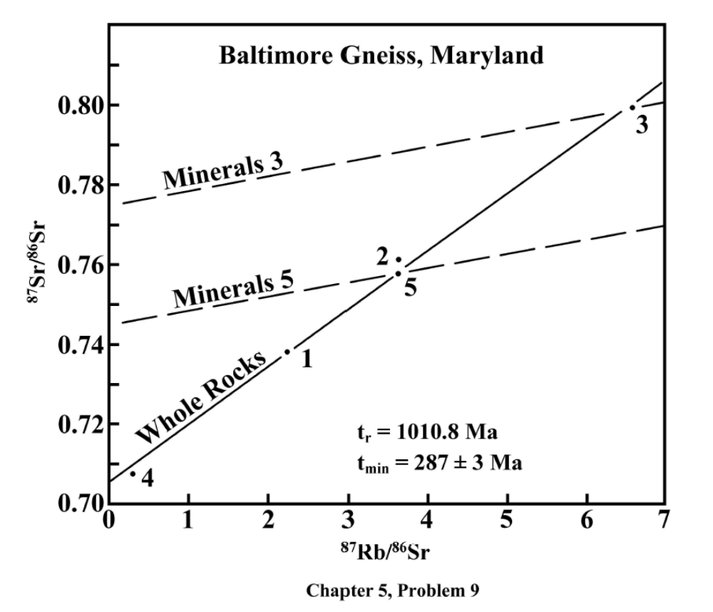
Gneis, Baltimore, Maryland
Minerales 3
Minerales 5
Roca total
Edad roca total 1010.0 Ma.
Minerales mas rocas 3 289 Ma.
Minerales mas roca 5 283.43 Ma.

Slide 17
Interpretación del diagrama isócrona
Las rocas del Baltimore Gneiss cristalizaron a 1010 Ma en el curso de la Orogenia Grenville (Figura 6.15, página 135).
El cociente ⁸⁷Sr/⁸⁶Sr del protolito era 0.70538, lo que sugiere una historia cortical previa (p. Ej., Un complejo volcano-sedimentario).
El Gneis de Baltimore se metamorfisó a 287±3 Ma (Pérmico temprano, Sakmarian) durante la orogenia de los Apalaches.
La composición de isótopos de Sr en los minerales se homogeneizó en ese momento, de tal manera que la los cocientes ⁸⁷Sr/⁸⁶Sr de los minerales obtuvieron el mismo valor que las rocas en las que ocurrieron.
Algo hermoso es un placer para siempre.

